Slide 1
#szkołapamięta2022
IV edycja akcji Ministerstwa Edukacji i Nauki
Klasa VI
Szkoła Podstawowa im. Tadeusza Kościuszki w Łukomiu

Slide 2
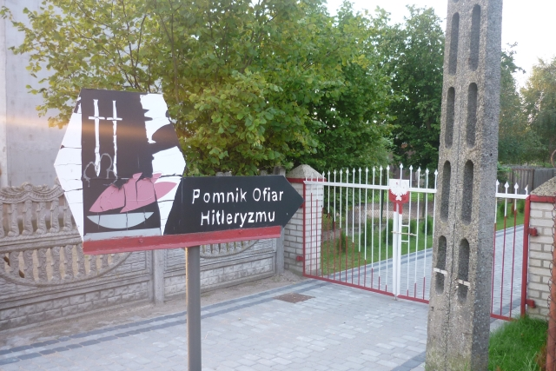
Pomnik Ofiar Hitleryzmu

Slide 3
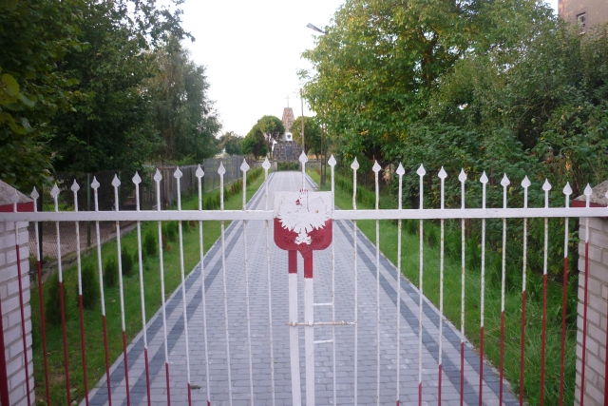
80 rocznica – 18.09.2022r.
18 września to dla mieszkańców Gminy Rościszewo dzień pamięci bohaterów II Wojny Światowej.

Slide 4
W maju 1942 roku Niemcy aresztowali członków Polskiej Organizacji Zbrojnej. Po przetrzymaniu w miejscowym areszcie wywieziono ich do Płocka.
Byli to mieszkańcy Rościszewa, Wyszogrodu, Bieżunia, Łukomia, Borowa, Komorowa, Polika, Kusek, Poniatowa, Żuromina i Sierpca.

Slide 5
W kilka miesięcy po aresztowaniach , w dniu 18 września 1942 roku , odbyła się w Rościszewie egzekucja czternastu uwięzionych (trzynastu mężczyzn i jednej kobiety) .
Przed bramą wjazdową do dworku ustawiono rząd szubienic, połączonych z sobą w jedną konstrukcję.

Slide 6
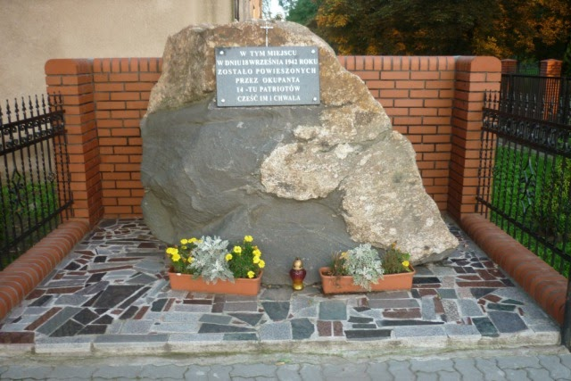
Historia pomnika
Obok remizy w centrum wsi posadzono pamiątkowy dąb na który umieszczono z czasem tablicę informującą o tym wydarzeniu.
Obecnie w miejscu dębu znajduje się obelisk upamiętniający ofiary.

Slide 7
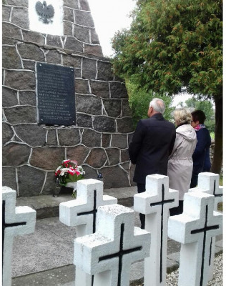
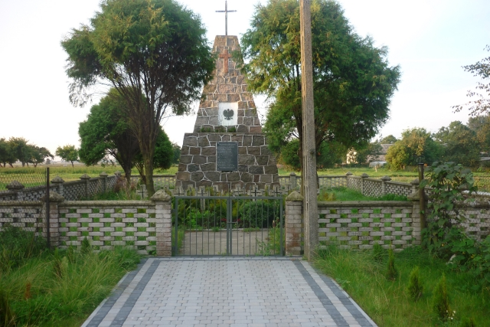
Miejsce pamięci 14 ofiar
„CZEŚĆ IM I CHWAŁA”

Slide 8
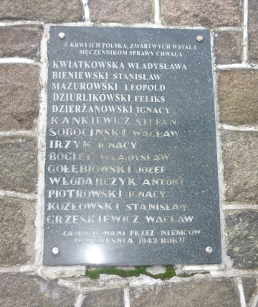
„Z krwi ich Polska zmartwychwstała męczennikom sprawy chwała”
Kwiatkowska Władysława
Bieniewski Stanisław
Mazurowski Leopold
Dziurlikowski Feliks
Dzierżanowski Ignacy
Kankiewicz Stefan
Sobociński Wacław
Irzyk Ignacy
Bogiel Władysław
Gołębiewski Józef
Włodarczyk Antoni
Piotrowski Ignacy
Kozłowski Stanisław
Grześkiewicz Wacław

Slide 9
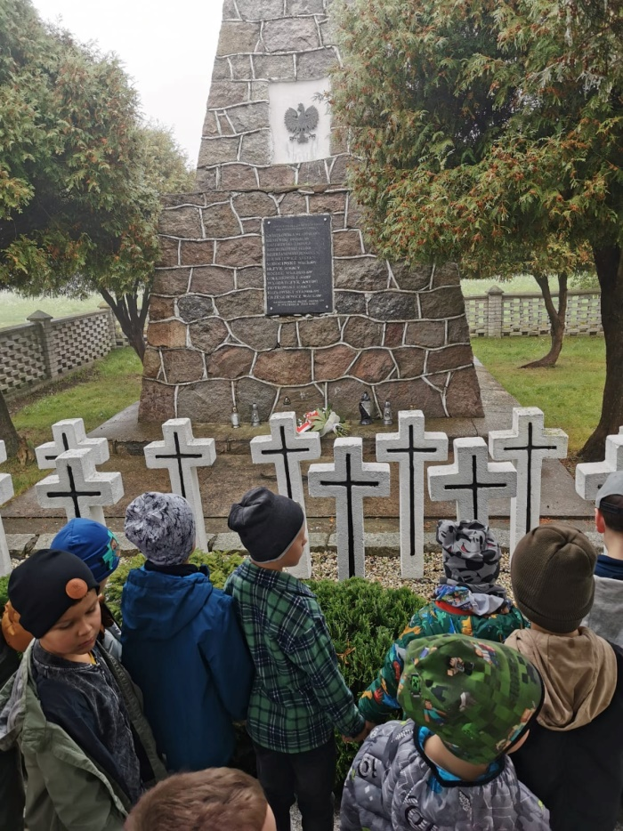

Pamiętamy
Uczniowie naszej szkoły także upamiętnili pamięć ofiar.

